Slide 1

[DISCIPLINA]
Aula 06: Revisão Sistemática da Literatura e Protocolo PRISMA 2020
Prof. Pedro Henrique Rocha de Andrade
Instituto Federal Fluminense --- Campus Bom Jesus do Itabapoana Semestre Letivo 2026 | Bom Jesus do Itabapoana - RJ

Slide 2
[DISCIPLINA]
Sumário da Aula
1. Introdução à Revisão Sistemática da Literatura (RSL)
2. Bases Indexadas e Motores de Busca Científica
3. O Protocolo PRISMA 2020
4. Diagrama do Processo (Mermaid)
5. Estudo de Caso
6. Exercício Prático
Prof. Pedro Henrique Rocha de Andrade
Aula 06: Revisão Sistemática da Literatura e Protocolo PRISMA 2020
/ 10

Slide 3
[DISCIPLINA]
1. Introdução à Revisão Sistemática da Literatura ...
• A Revisão Sistemática da Literatura (RSL) é uma abordagem metodológica rigorosa, cujo objetivo central é mapear, avaliar, sintetizar e sumarizar as evidências científicas disponíveis sobre um tema específico. Diferente da revisão narrativa (tradicional), que frequentemente apresenta um viés de seleção por parte do autor, a RSL busca a máxima isenção, replicabilidade e transparência.
• No contexto da escrita acadêmica de alto nível, estruturar um capítulo de estado da arte ou de revisão de literatura através de métodos sistemáticos confere enorme peso à tese ou dissertação. A ABNT NBR 14724 recomenda que a fundamentação teórica seja consistente, atualizada e metodologicamente embasada. A RSL atende perfeitamente a esse requisito.
• 1.1 Revisão Narrativa vs. Revisão Sistemática vs. Mapeamento Sistemático
• É crucial distinguir entre as principais formas de revisão bibliográfica:
• Revisão Narrativa: Típica de TCCs introdutórios. O autor escolhe as fontes segundo sua conveniência ou conhecimento prévio. Não há critério explícito de busca ou seleção. Alta suscetibilidade ao viés de confirmação.
Prof. Pedro Henrique Rocha de Andrade
Aula 06: Revisão Sistemática da Literatura e Protocolo PRISMA 2020
/ 10

Slide 4
[DISCIPLINA]
2. Bases Indexadas e Motores de Busca Científica
• Para garantir a validade de uma RSL, as buscas devem ser realizadas em bases de dados eletrônicas reconhecidas e de alto impacto na área do conhecimento da pesquisa.
• 2.1 Principais Bases Multidisciplinares e Específicas
• 1. Scopus (Elsevier): Atualmente a maior base de dados de resumos e citações de literatura revisada por pares. Essencial para praticamente todas as áreas da engenharia e tecnologia.
• 2. Web of Science (WoS - Clarivate): Conhecida pelo rigor em sua Coleção Principal. O índice h e o Fator de Impacto (JCR) são métricas consagradas vinculadas a esta base.
• 3. IEEE Xplore: Base de dados fundamental e compulsória para pesquisadores de Engenharia Elétrica, Computação, Eletrônica e Telecomunicações.
Prof. Pedro Henrique Rocha de Andrade
Aula 06: Revisão Sistemática da Literatura e Protocolo PRISMA 2020
/ 10

Slide 5
[DISCIPLINA]
3. O Protocolo PRISMA 2020
• O PRISMA (Preferred Reporting Items for Systematic reviews and Meta-Analyses) é um conjunto de diretrizes baseadas em evidências para relatar revisões sistemáticas e meta-análises. A versão atualizada (PRISMA 2020) consiste em um checklist de 27 itens e um fluxograma detalhado.
• Embora o PRISMA seja essencialmente um guia de relato (como escrever o artigo/capítulo), ele também impulsiona a qualidade da condução da pesquisa, pois obriga o pesquisador a registrar dados métricos desde o início.
• 3.1 O Fluxograma PRISMA (Flow Diagram)
• O fluxograma mapeia o fluxo de informação ao longo das quatro fases essenciais da RSL. É mandatório em dissertações e teses que aleguem conduzir uma revisão sistemática.
• 1. Identificação (Identification): Número total de registros encontrados nas bases de dados.
Prof. Pedro Henrique Rocha de Andrade
Aula 06: Revisão Sistemática da Literatura e Protocolo PRISMA 2020
/ 10

Slide 6
[DISCIPLINA]
4. Diagrama do Processo (Mermaid)
• Abaixo apresentamos uma simplificação do Fluxograma PRISMA estruturado em Mermaid:
• flowchart TD
• A[Registros identificados nas bases: \n Scopus=150, WoS=120, IEEE=80 \n Total = 350] --> B(Remoção de Duplicatas);
• B --> |90 duplicatas removidas| C[Registros para Triagem de Título/Resumo \n Total = 260];
• C --> D{Aplicação de Critérios};
Prof. Pedro Henrique Rocha de Andrade
Aula 06: Revisão Sistemática da Literatura e Protocolo PRISMA 2020
/ 10

Slide 7
[DISCIPLINA]
5. Estudo de Caso
• O Cenário: A doutoranda Juliana está conduzindo sua tese sobre "Uso de Inteligência Artificial para Previsão de Falhas em Motores de Indução". Ela precisa escrever o Capítulo 2 (Fundamentação Teórica e Trabalhos Relacionados).
• A Prática Incorreta (Narrativa): Juliana vai no Google Scholar, digita "IA motores indução", escolhe os 10 primeiros artigos em português que parecem interessantes e escreve um texto resumindo cada um. Seu orientador recusa, apontando viés e falta de profundidade.
• A Prática Correta (Sistemática com PRISMA):
• 1. Juliana elabora uma string em inglês: `("Artificial Intelligence" OR "Machine Learning" OR "Deep Learning") AND ("Induction Motor" OR "Electric Motor") AND ("Fault Diagnosis" OR "Predictive Maintenance")`.
• 2. Executa a string no IEEE Xplore, Scopus e Web of Science, restringindo para os últimos 5 anos (2021-2026).
Prof. Pedro Henrique Rocha de Andrade
Aula 06: Revisão Sistemática da Literatura e Protocolo PRISMA 2020
/ 10

Slide 8
[DISCIPLINA]
6. Exercício Prático
• Objetivo: Estruturar a base de uma RSL.
• 1. Defina uma Questão de Pesquisa (RQ) principal alinhada ao tema do seu projeto (TCC, Dissertação ou Tese).
• 2. Utilizando a estrutura PICOC (ou PICO), defina as palavras-chave principais e secundárias.
• 3. Construa a String de Busca Boolean em inglês.
• 4. Liste pelo menos 3 Critérios de Inclusão e 3 Critérios de Exclusão objetivos e inquestionáveis.
Prof. Pedro Henrique Rocha de Andrade
Aula 06: Revisão Sistemática da Literatura e Protocolo PRISMA 2020
/ 10

Slide 9
[DISCIPLINA]
7. Referências Bibliográficas (ABNT NBR 6023:2018)
• ASSOCIAÇÃO BRASILEIRA DE NORMAS TÉCNICAS. NBR 6023: Informação e documentação: referências: elaboração. Rio de Janeiro: ABNT, 2018.
• ASSOCIAÇÃO BRASILEIRA DE NORMAS TÉCNICAS. NBR 14724: Informação e documentação: trabalhos acadêmicos: apresentação. Rio de Janeiro: ABNT, 2011.
• KITCHENHAM, B. Procedures for performing systematic reviews. Keele, UK, Keele University, v. 33, n. 2004, p. 1-26, 2004.
• PAGE, M. J. et al. The PRISMA 2020 statement: an updated guideline for reporting systematic reviews. Systematic reviews, v. 10, n. 1, p. 1-11, 2021. Disponível em: https://systematicreviewsjournal.biomedcentral.com/articles/10.1186/s13643-021-01539-5. Acesso em: 04 ago. 2026.
Prof. Pedro Henrique Rocha de Andrade
Aula 06: Revisão Sistemática da Literatura e Protocolo PRISMA 2020
/ 10

Slide 10

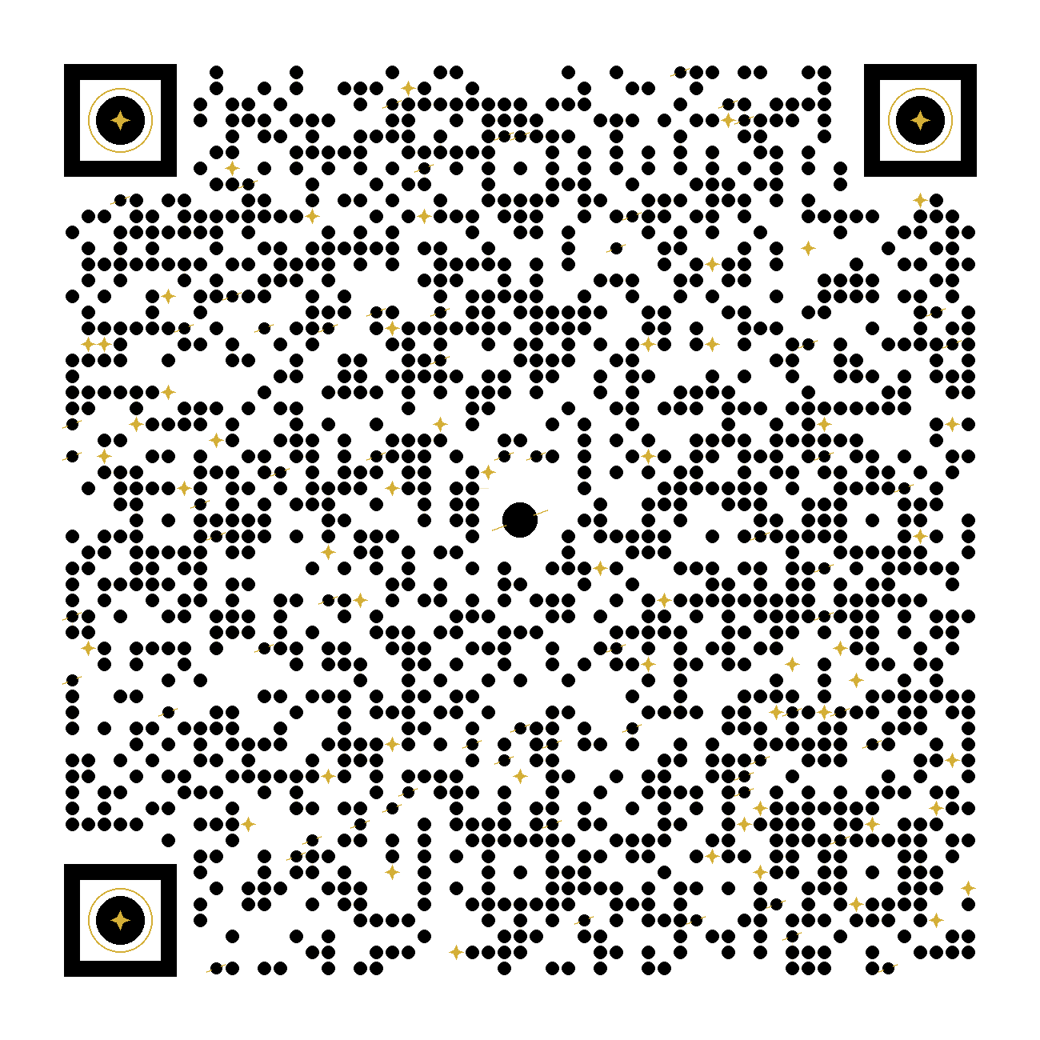
[DISCIPLINA]
Obrigado!
Perguntas?
Contato: pedroiff0@gmail.com
https://www.phrandrade.com/pt-br/resource/latex/aula-06-revisao-sistematica-da-literatura-e-protocolo-prisma
Prof. Pedro Henrique Rocha de Andrade
Aula 06: Revisão Sistemática da Literatura e Protocolo PRISMA 2020
/ 10

